Slide 1

Projet sur mandat
FC CHAMPEL
PHASE DE CONSTRUCTION 1
Dayanna Tenecela - Steven Favre - Sofian Madani

Slide 2
Scope phase construction 1
Entretien mandant
Modification des besoins et fonctionnalités
Définir les priorités
Prise de décisions
Corrections des DC & DUC
Attribution des tâches
Réalisation maquettes

Slide 3
Répartition du travail
Gestion des tournois
Membre : Dayanna
Temps : 2 jours
Algorithme de placement de matchs
Membre : Dayanna, Steven et Sofian
Temps : 3 jours
Gestion des inscriptions aux tournois
Membre : Dayanna
Temps : 2 jours

Slide 4
Répartition du travail
Gestion des matchs
Membre : Steven
Temps : 2 jours
Gestion des équipes
Membre : Sofian
Temps : 3 jours

Slide 5
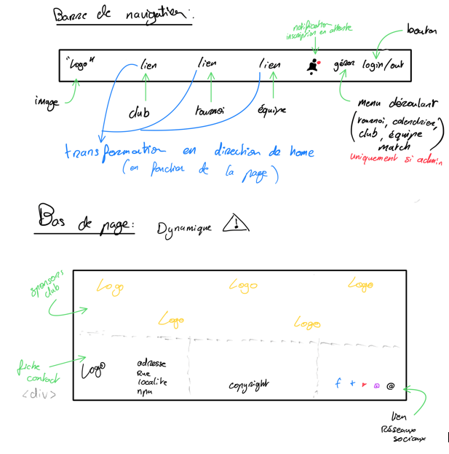
Maquettage du logiciel v1

Slide 6
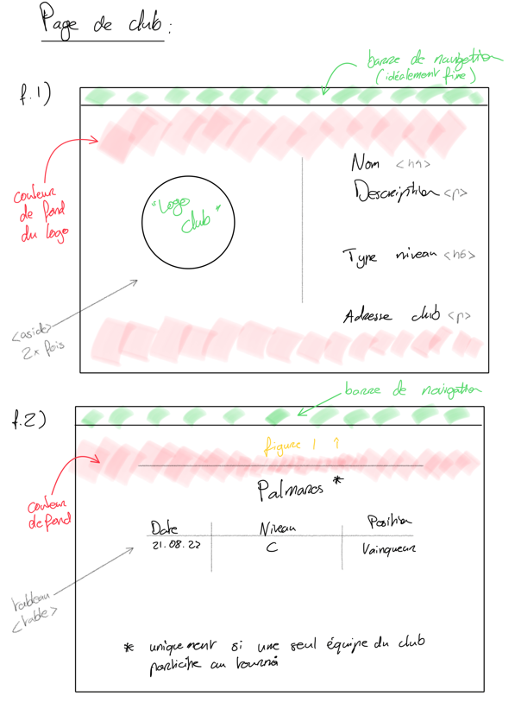

Slide 8
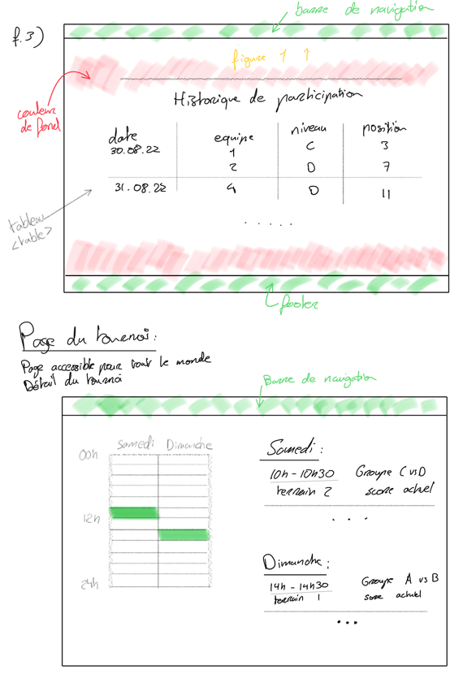

Slide 10
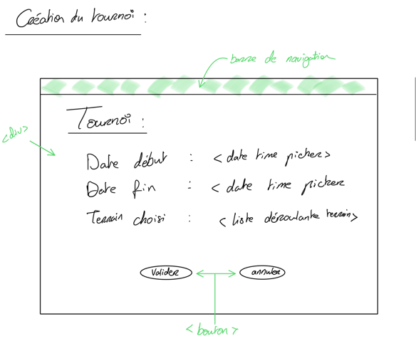

Slide 11
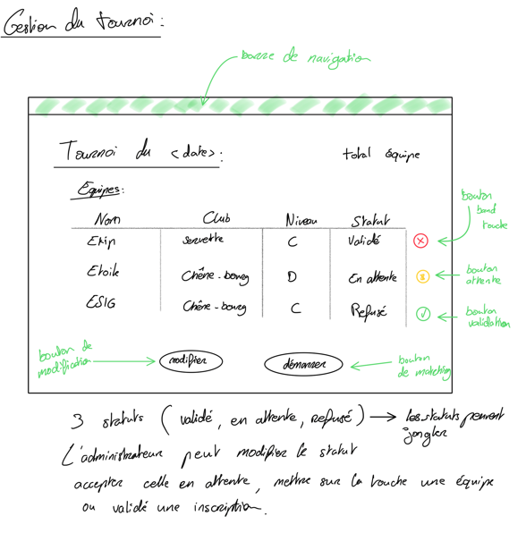

Slide 12
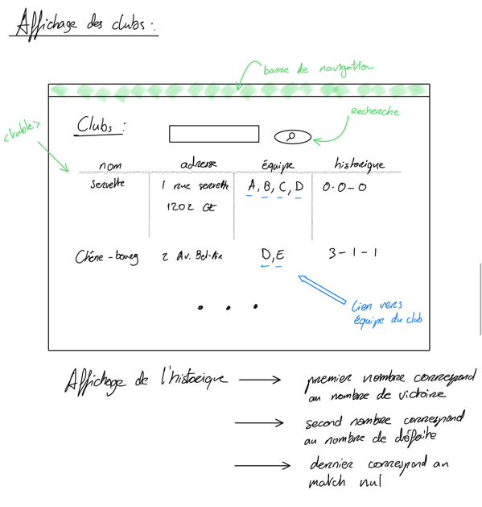

Slide 13
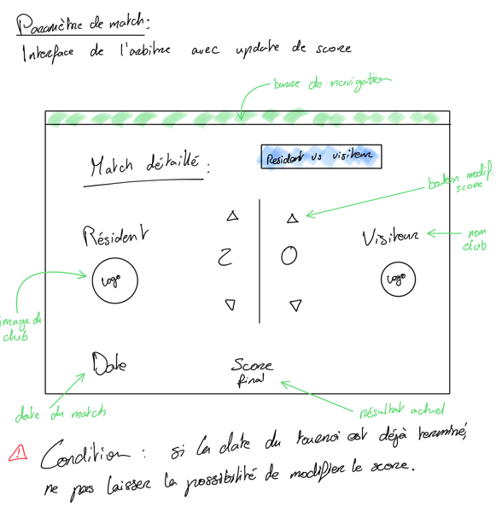

Slide 14
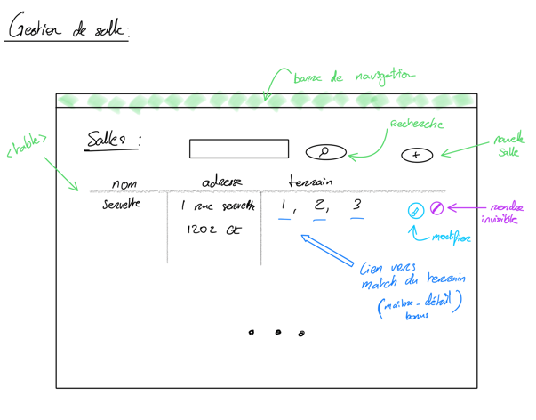

Slide 15
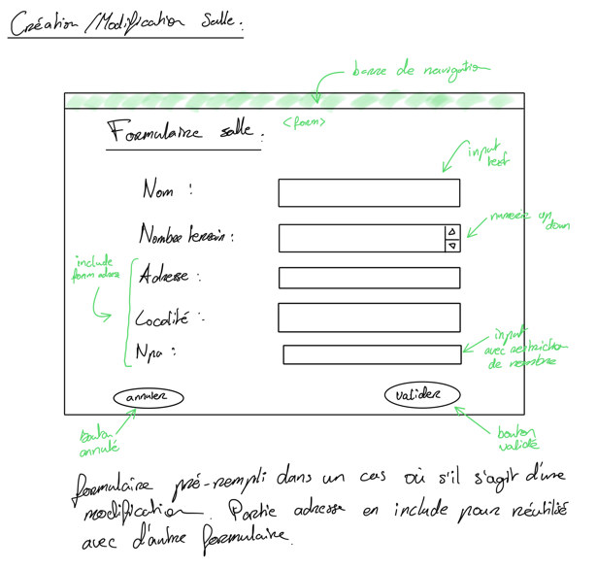

Slide 16
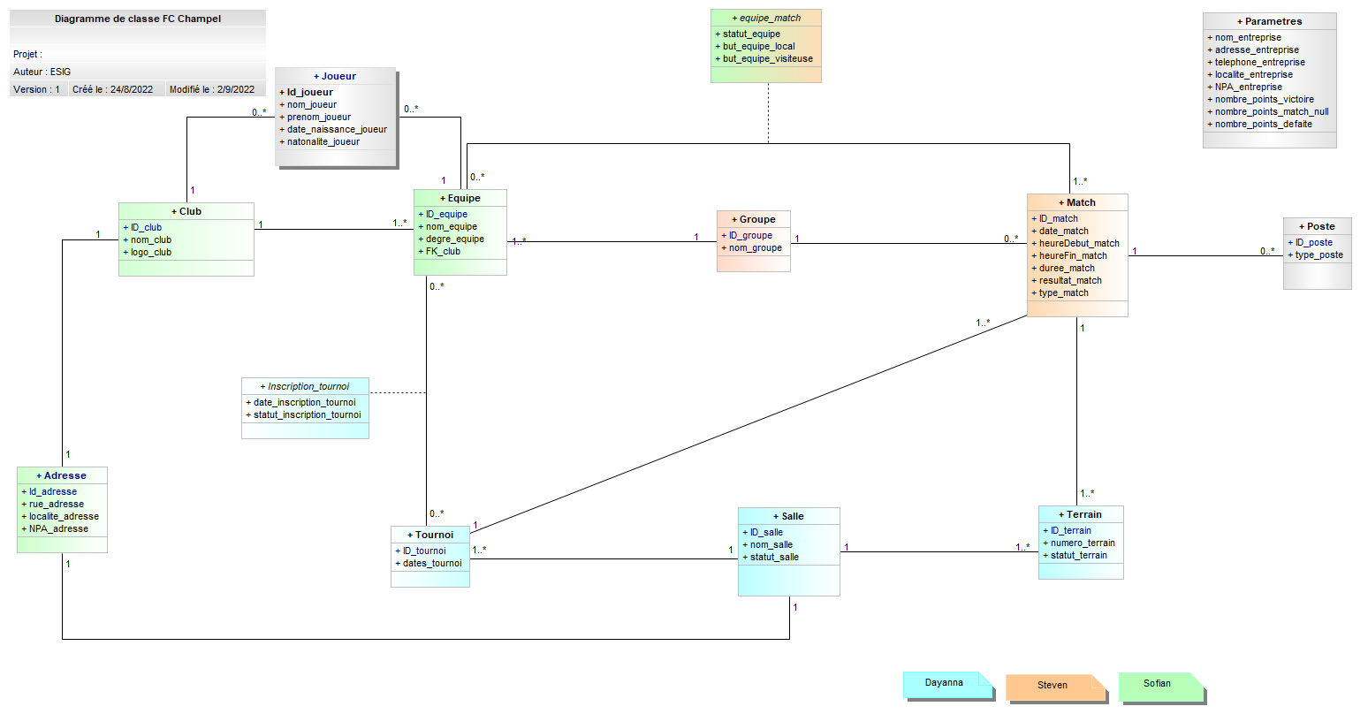
Diagramme de classes (DC)

Slide 17
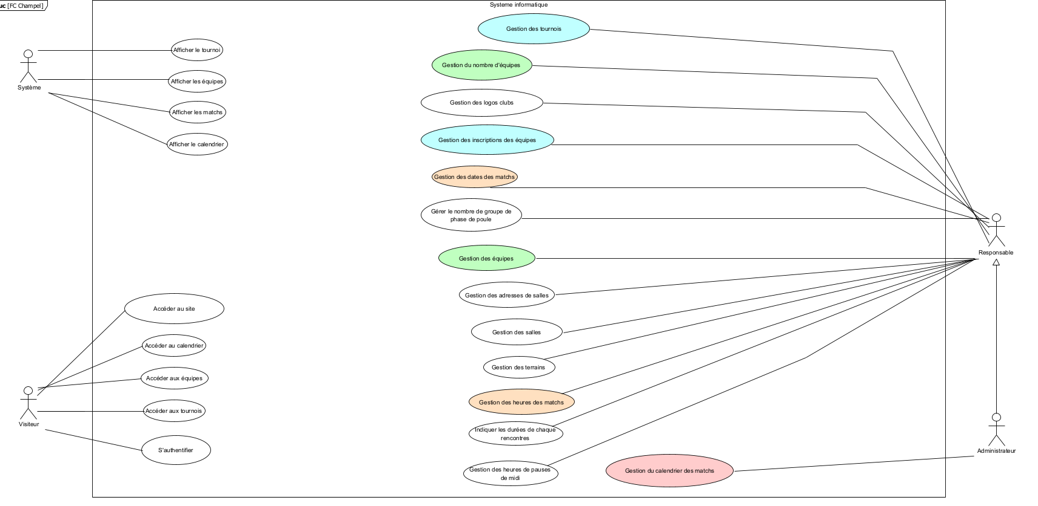
Diagramme de cas d’utilisation (DUC)

Slide 18
Merci pour votre écoute
Avez-vous des questions ?

